Slide 1
VY_32_INOVACE_AUT1_14
Základní koncepce osobních automobilů

Slide 2
1. Koncepce automobilu
Při posuzování základní koncepce automobilu se vychází z umístění hnacího ústrojí tj. motoru, spojky, převodovky a rozvodovky, vzhledem k nápravám automobilu. V současné době se konstruují ve čtyřech základních koncepcích:
klasická koncepce
přední pohon
zadní pohon
pohon všech kol

Slide 3
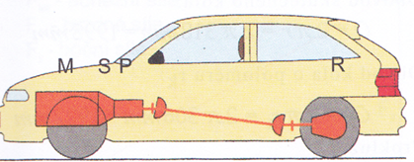
a) Klasická koncepce
Motor s převodovkou je umístěn podélně vpředu, hnací síla se přenáší na zadní nápravu spojovacím kloubovým hřídelem (Mercedes, BMW …)

Slide 4
Výhody:
velký a dobře přístupný zavazadlový prostor
možnost vytvoření různých verzí karoserie
Nevýhody:
nutnost použít spojovací hřídel, který je zdrojem vibrací
za určitých podmínek nedostatečné zatížení zadní nápravy

Slide 5
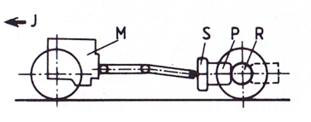
Přemístění převodovky, popř. i spojky, k zadní nápravě umožňuje rovnoměrnější rozložení hmotnosti na přední a zadní nápravu u nezatíženého vozidla. Toto rozmístění se nazývá transaxle (Alfa Romeo, Lancia)

Slide 6
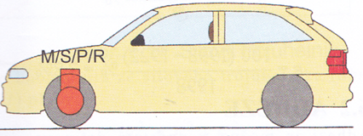
b) Přední pohon
Motor s převodovkou a rozvodovkou je umístěn napříč u přední nápravy (Škoda Octavia) nebo podélně před přední nápravou (Audi). Přední náprava je hnací a řídící.

Slide 7
Výhody:
velký a dobře přístupný zavazadlový prostor
možnost vytvoření různých verzí karoserie
odpadá spojovací kloubový hřídel
nejlepší využití obestavěného prostoru
bezpečnější projíždění zatáček
jednoduchá konstrukce zadní hnané nápravy

Slide 8
Nevýhody:
odlehčení přední hnací nápravy při akceleraci a jízdě do svahu
nutnost použití stejnoběžných kloubů pro hnací hřídele kol
komplikovanější konstrukce přední nápravy
horší přístup k jednotlivým celkům

Slide 9
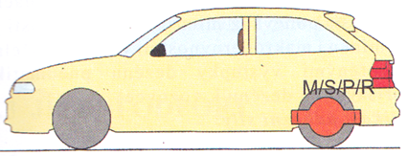
c) Zadní pohon
Motor s převodovkou a rozvodovkou je umístěn u zadní nápravy podélně nebo příčně (T613). Přední náprava je řídící.

Slide 10
Výhody:
Dostatečné zatížení zadní hnací nápravy pří akceleraci a jízdě do svahu
Odpadá spojovací kloubový hřídel
Jednoduchá konstrukce přední řídící nápravy

Slide 11
Nevýhody:
nedostatečně velký zavazadlový prostor
nemožnost vytvoření různých variant karoserie
obtížnější chlazení motoru a vytápění automobilu
horší přístup k jednotlivým celkům

Slide 12
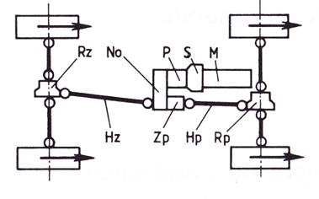
d) Pohon všech kol
Motor s převodovkou může být umístěn vpředu nebo vzadu, podélně nebo příčně (Audi Quattro)

Slide 13
Použitá literatura
JAN, Zdeněk, Bronislav ŽDÁNSKÝ a Jiří ČUMPERA. Automobily 1: Podvozky. Brno: Avid, 2007. ISBN 978-80-87143-03-2.
PILÁRIK, Milan a Jiří PABST. Automobily. Vyd. 1. Praha: Informatorium, 2000, 3 sv. ISBN 80-86073-65-33.

